Slide 1

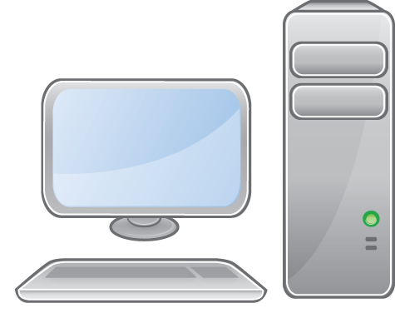


Puppetマニフェスト生成ツール(PMGT)とは？
[設計用端末]
・グループ一覧 ・ユーザ一覧 ・ディレクトリ一覧 ・ファイル一覧と配布ファイル ・サービス一覧 その他
[PMGT兼Puppetサーバ]
・グループ一覧 ・ユーザ一覧 ・ディレクトリ一覧 ・ファイル一覧と配布ファイル ・サービス一覧 その他
(Linux)
PMGTによって生成したPuppetマニフェストは Puppetマスタの入力データになります。

Slide 2



PMGTで生成したPuppetマニフェストでシステムを構築
[PMGT兼Puppetサーバ]
(Linux)
・グループ一覧 ・ユーザ一覧 ・ディレクトリ一覧 ・ファイル一覧と配布ファイル ・サービス一覧 その他

